Slide 1
İŞ ETİĞİ
UNI 044

Slide 2

Şİrketlerİn Etİk Pusulası
DOĞRU
İYİ
KÖTÜ
YANLIŞ

Slide 3
KİMİN Pusulası ?
Sİzİn Şİrket
Benİm Şİrketİm
DOĞRU
YANLIŞ
İYİ
KÖTÜ
KÖTÜ
İYİ
YANLIŞ
DOĞRU

Slide 4
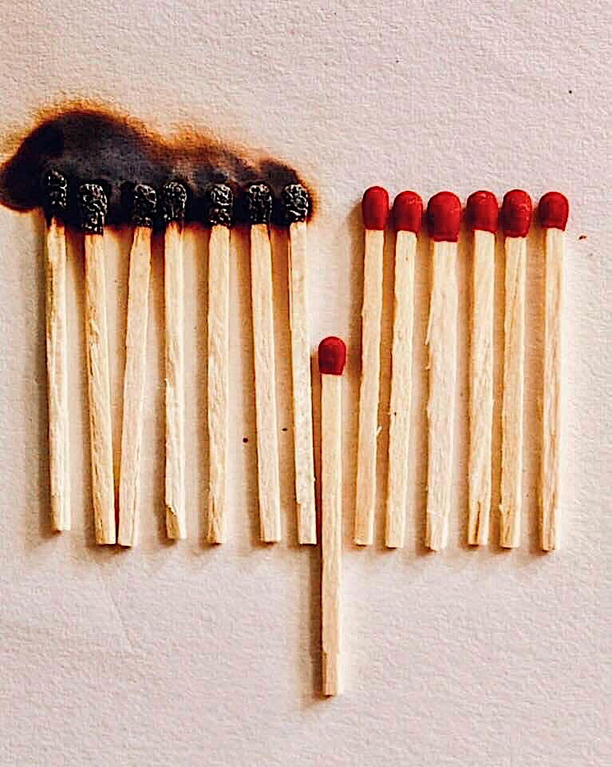
Etİk FelsefeM
“Etİksİzlİkle başarıya ulaşacağıMA, etİk davranIP BAŞARISIZ OLMAYI terCİh edERİM”
Bülent Şenver

Slide 5
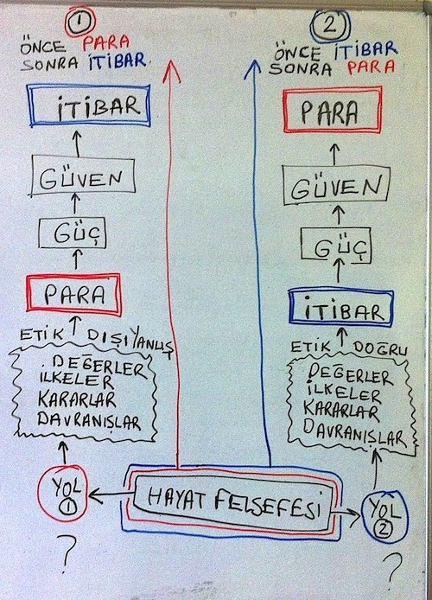
ŞİRKET
ETİK
FELSEFESİ
Önce
PARA
Önce
İTİBAR

Slide 6

(1)
(2)
PARA
ETİK
ETİK
ÇOK
PARA
AZ
Etik
PARA
(3)

Slide 7
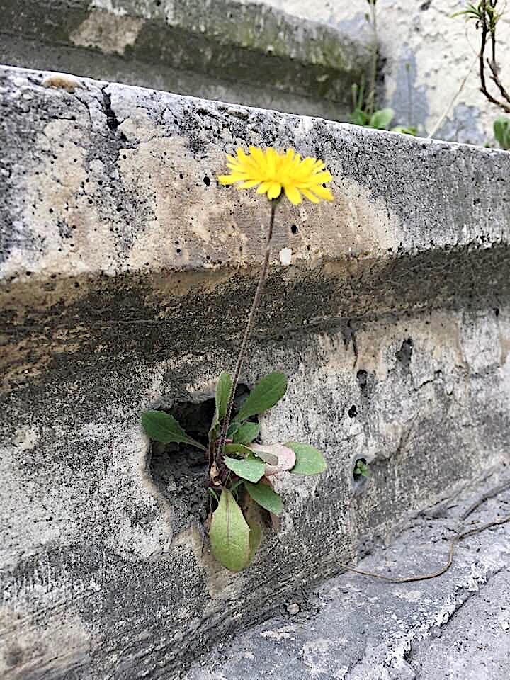
Sürekli Etik Kalmak Daha Zordur
Etik Olmak Zor

Slide 8
Bu Etİk Mİ?

Slide 9
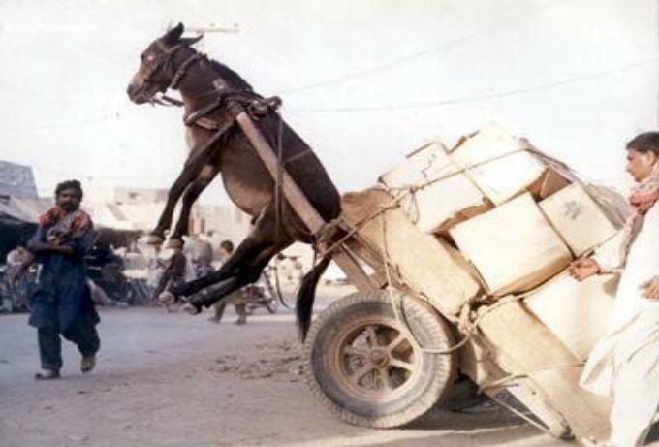
Bu Etik Mi?

Slide 10
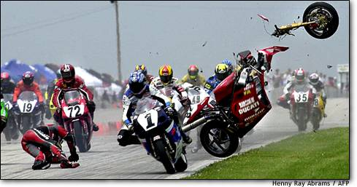
Bu Etik Mi?

Slide 11
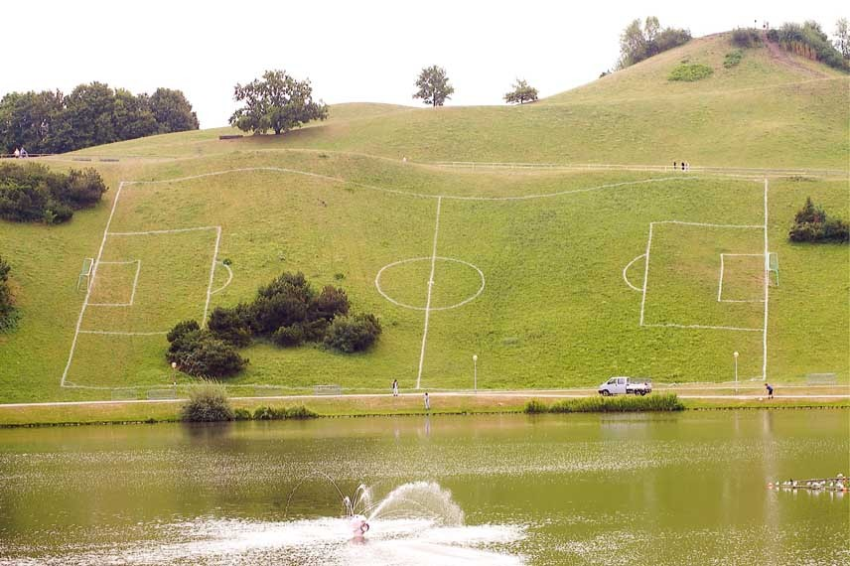
Bu Etik Mi?

Slide 12
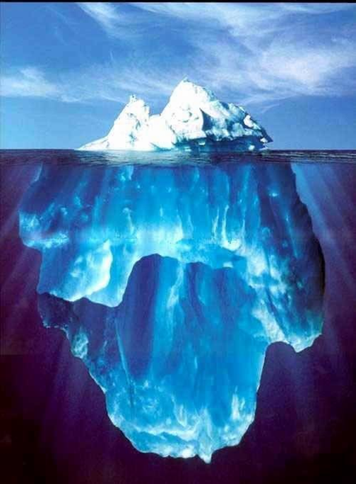
Bu Etik Mi?
Altını da Gördünüz mü?

Slide 13
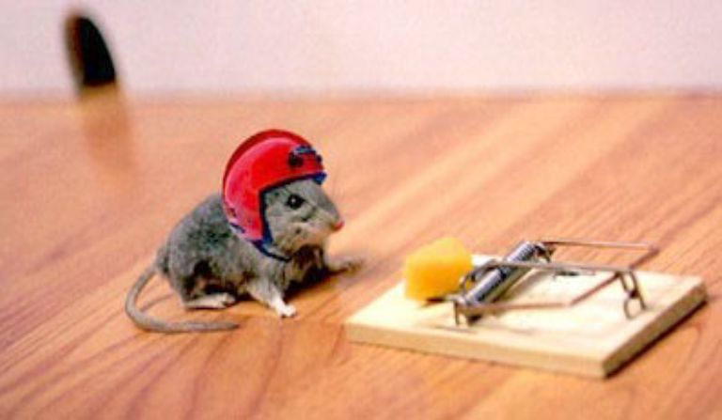
Bu Etik Mi?

Slide 14
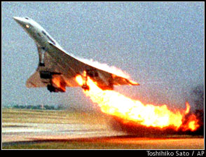
Bu Etik Mi?

Slide 15
Bu Etik Mi?

Slide 16
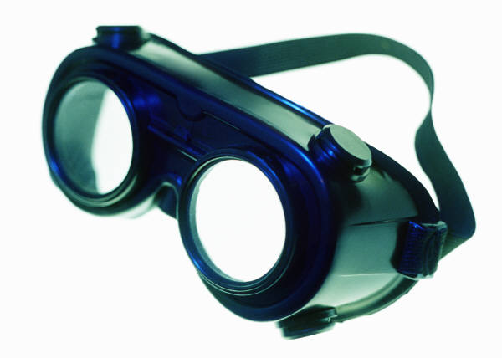


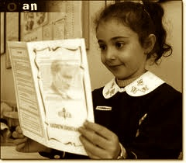

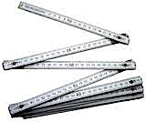
Şİrketlerİn Etİk İLK YARDIM ÇANTASI
Etik Gözlüğü
Etik Terazisi
Etik Pusulası
Etik Tokmağı
Etik Düdüğü
Etik Karnesi
Etik MetreSİ

Slide 17
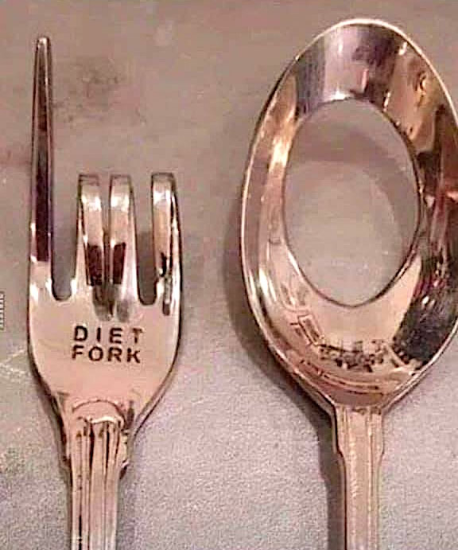
Finansal
İtibar

Slide 18
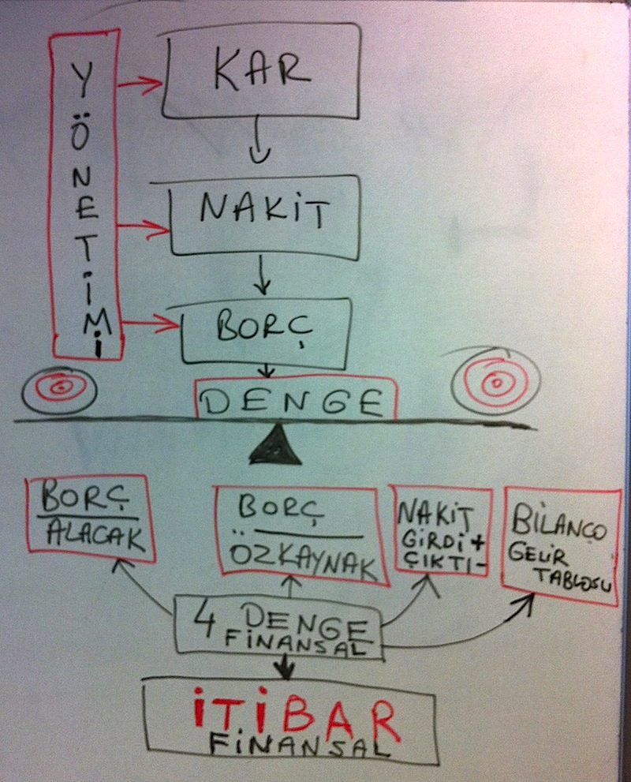
Finansal İtibar

Slide 19
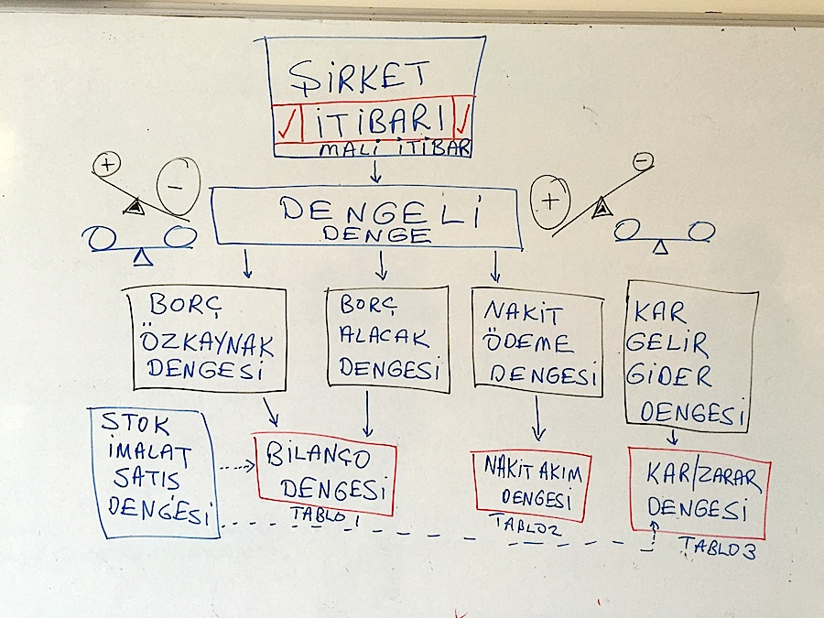
İtibar için
3 Denge

Slide 20
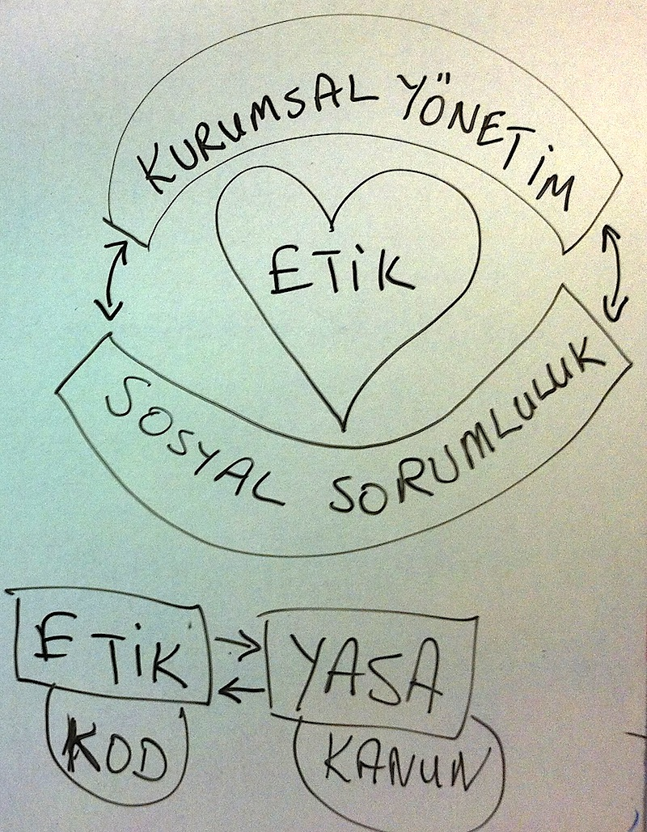
3 Y
1…… Yönetim
2........ Yönetim
3……. Yönetim
(1)Etik Yönetim
(2)Kurumsal Yönetim
(3)Sosyal Sorumlu Yönetim

Slide 21
KURUMSAL YÖNETİM, 11 Özellik
1. Etik Değerler, İş Ahlakı
2. Şeffaflık
3. Hesap Verilebilirlik
4. Hesap Sorulabilirlik
5.Sorumluluk
6.Etkinlik

Slide 22
KURUMSAL YÖNETİM, 11 Özellik
7.Uzlaşma Arayışı
8.Eşitlik
9. Katılımcı Demokrasi
10.Hukukun Üstünlüğü
11. Stratejik Vizyon

Slide 23
Kurumsal Sosyal Sorumluluk
KSS

Slide 24
KUR-SOS-SOR PROJESİ ÖZELLİKLERİ
1. Direkt kar amacı olmamalı
2. bütçe ayırılmalı
3. proje konusunda odaklanma olmalı
4. duyurusu ve pr yapılabilir ancak abartmadan yapılmalı
5. yapılan proje şirkete yakışmalı ve şirket vizyon misyon amacına uygun olmalı
6. yapılan iş sürdürebilir olmalı ve devamlılığı olmalı, uzun vadeli düşünülmeli
7. gel geç projeler seçilmemeli.

Slide 25
KUR-SOS-SOR PROJESİ ÖZELLİKLERİ
8. seçilen hep aynı konuya ve aşana odaklanılmalı
9. seçilen projeler şirket itibarını arttırmalı, şirket imajına olumlu katkı sağlamalı
10. seçilen projeler şirkete duyulan güveni arttırmalı, şirketin saygınlığına katkı sağlamalı
11. Seçilen projeler toplumun fayda sağlamalı
12. yapılan işleri reklam amaçlı kullanmamak gerekir
13. seçilen konu toplum tarafından kabul görmeli
14. söz konusu projelerden hiçbir maddi katkı beklenmemelidir

Slide 26
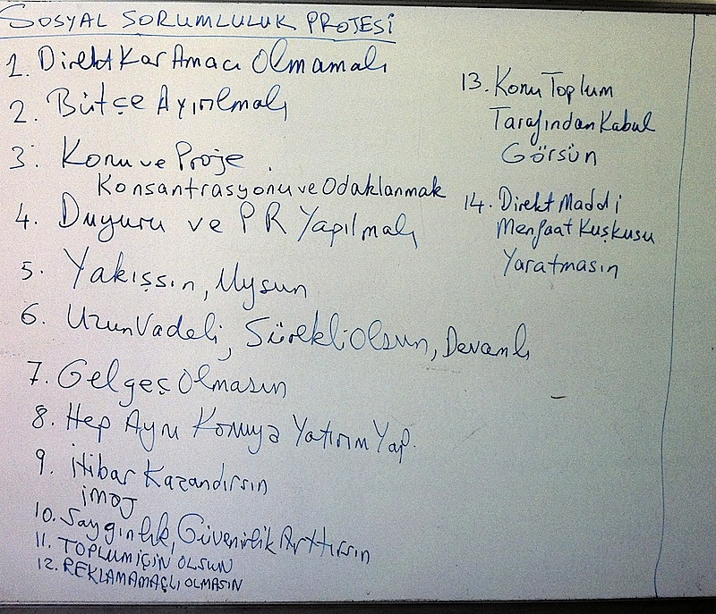
Sosyal
Sorumluluk

Slide 27
Hİssedarlar & Paydaşlar

Slide 28
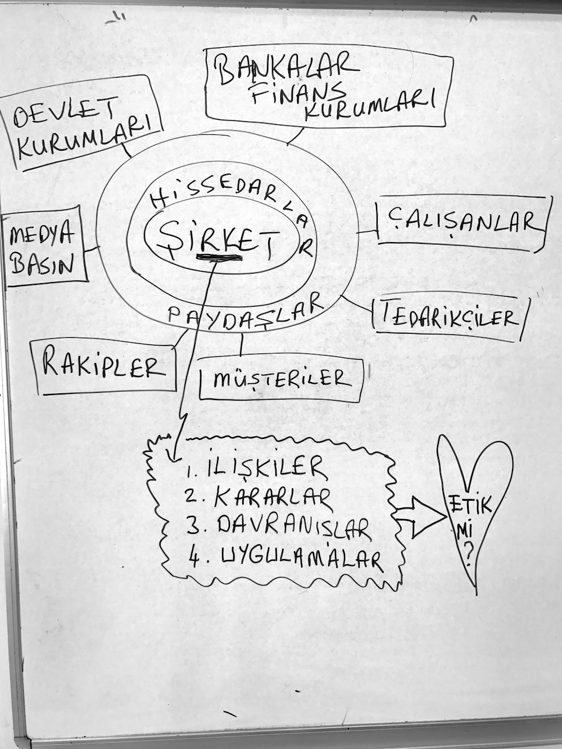
Hissedarlar
Paydaşlar
Etik Mi?

Slide 29
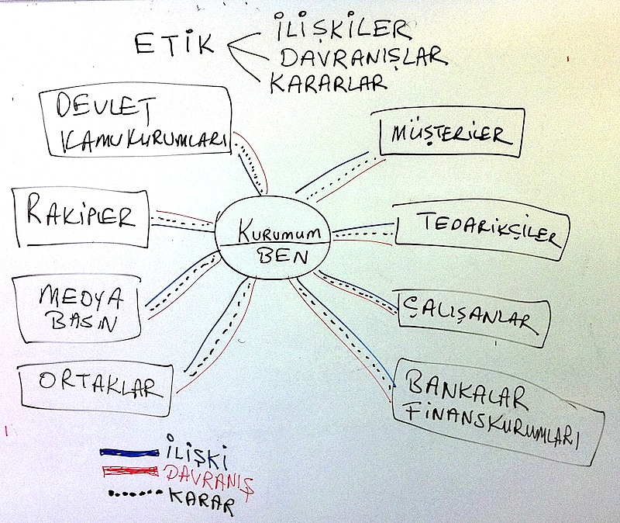
Kurumsa İlişkiler
ve
Etik

Slide 30
Etİk OlmazsaK
Ne Olur?

Slide 31
Etik Değerlere Sahip Çıkmazsak
1. Toplum Kirlenir
2. Yolsuzluklar Artar
3. Haksız Rekabet Çoğalır
4. Kaynaklar Verimsiz Kullanılır
5. Yatırımlar Daha Pahalı Olur
6. Giderler Gereksiz Artar

Slide 32
Etik Değerlere Sahip Çıkmazsak
7. Maliyetler Artar
8. Yabancı Sermaye Kaçar
9. Büyüme Yavaşlar
10. İşsizlik Artar
11. Gelir Dağılımı Bozulur
12. Genel Ulusal Ekonomik Performans Düşer

Slide 33
Değerlerİmİz

Slide 34
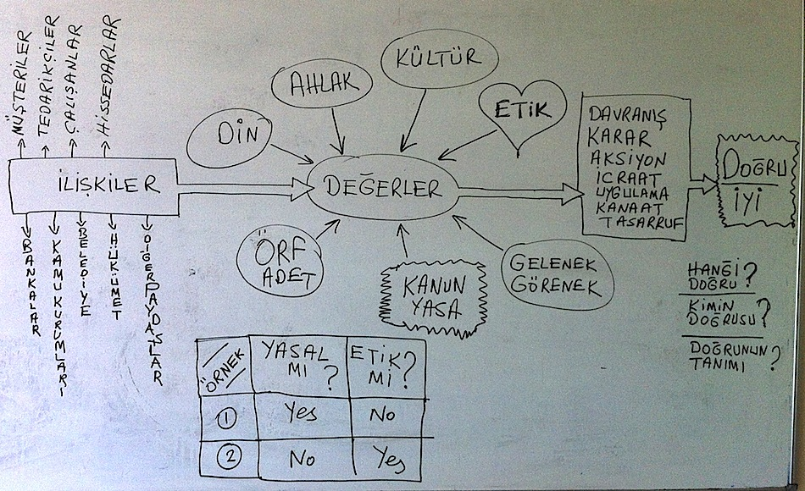
Değerler
İlişkiler
Doğrular
Yanlışlar

Slide 35
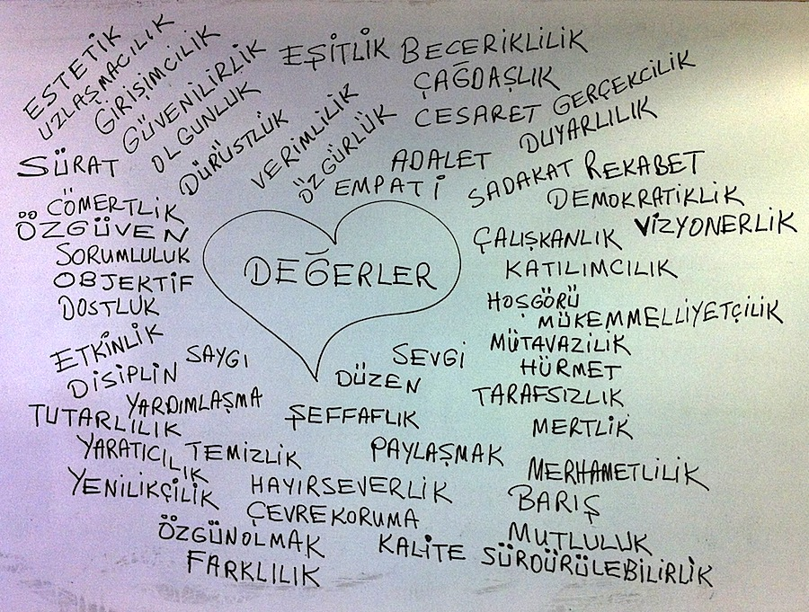
Değerlerimiz

Slide 36

Gençlerin
Gözüyle Etik

Slide 37
Amaca ulaşmak için etik dışı davranmaktan çekinir misiniz?
Çekinmem
Bazen çekinir bazen çekinmem
Etik dışı davranabilir
%32.8
%25.0
%57.8
Notes:
Gençler etik dışı davranmaktan çekiniyor mu?

Slide 38
Etik dışı davranana tepki verir misiniz?
Tepki vermem
Bazen veririm
Tepkisizler
% 7.3
% 47.3
% 54.6
Notes:
Gençler etik dışı davranışlara tepki gösteriyor mu?

Slide 39
Türk toplumuna Etik Notu verir misiniz? 5=çok iyi 1=çok kötü
Türk toplumunun
Etik Notu
2.6/5
5/5 – 6.5%
4/5 – 11.2%
3/5 – 36.0%
2/5 – 23.5%
1/5 – 22.8%
Notes:
Gençler Türk toplumuna 5 üzerinden etik notu verseler etik notumuza kaç verirlerdi?

Slide 40
En önemli Etik sorun nedir?
Beşi bir yerde
1. Ayırımcılık
2. Haksız Kazanç
3. Aldatıcı Reklam ve Ürün Tanıtımı
4. Yolsuzluk
5. Rüşvet

Slide 41
Türkiye’de Etik Daha İyi Olacak mı?
Aynı kötülükte kalacak
Daha kötüye gidecek
Gelecekten Ümitsiz
% 46,3
% 29,5
%75,8

Slide 42
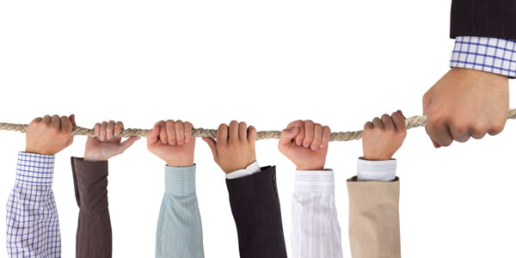
Yöneticilerin
Gözüyle Etik

Slide 43
Türk toplumunda etik önemli mi?

Slide 44
Türk toplumunda etik önemli mi?
Çok Önemli %5
%24 önemli
%36 ne önemli ne önemsiz
%30 önemli değil
% 5 hiç önemli değil

Slide 45
İş hayatında etik dışı davranmaktan çekinir misiniz?

Slide 46
İş hayatında etik dışı davranmaktan çekinir misiniz?
Kesinlikle Çekinirim %48
%44 Çekinirim
% 2 Ne çekinir ne çekinmem
% 3 Çekinmem
% 3 Kesinlikle çekinmem

Slide 47
Bugüne kadar profesyönel hayatınızda etik dışı davranışlarla karşılaştınız mı?

Slide 48
Bugüne kadar profesyönel hayatınızda etik dışı davranışlarla karşılaştınız mı?
EVET %84
% 8 Hayır
% 8 cevap yok

Slide 49
Etik Notu 10 üzerinden
Sınıfta Kalan Kurumlar?
Sizce?

Slide 50
Etik Notu 10 üzerinden
Sınıfta Kalan Kurumlar? Sizce?
(2.5) Medya
(2.6) Siyasi Partiler
(3.1) Spor Kulüpleri
(3.2) Hükümetler
(3.5) Belediyeler
(3.8) Kamu Kurumları
(4.8) Yargı

Slide 51
Türk Toplumuna Etik Notu Verir misiniz? 10 üzerinden
4.5

Slide 52
İş hayatında en önemli etik sorunlar nelerdir?

Slide 53
İş hayatında en önemli etik sorunlar nelerdir? (7 gün 7 sorun)
1. Adaletsiz Yönetim (%63)
2. İşe Alım ve Terfiler (%40)
3. Ayırımcılık (%38)
4. Emek Sömürüsü (%37)
5. Haksız Rekabet (%29)
6. Kurum Kaynaklarının Sömürülmesi (%28)
7. Yolsuzluk (%25)

Slide 54
İş hayatında etİğİ hakİm kılmak İçİn yapılan çalışmaların başarılı olacağına İnanıyor musunuz?

Slide 55
Kesinlikle İnanıyorum (%7)
İnanıyorum (%47)
Ne inanıyor Ne inammıyorum (%23)
İnanmıyorum (%23)

Slide 56
Kabullerİmİz

Slide 57
Kabullerİmİz
(ÇSYsız, ÇPHsız, Olmaz)
Çok Söz Yalansız, Çok Para Haramsız Olmaz
(Bu Tü Bu HŞ Olur)
Burası Türkiye burada her şey olur
(Bö Gel Bö Gid)
Böyle gelmiş böyle gider
(Ba Do Yıl 1000 Yaş)
Bana dokunmayan yılan bin yaşasın
(Ate Yak Ol Isı)
Ateşe yakın olan ısınır
(Ba Tut Par Yal)
Bal tutan parmağını yalar

Slide 58
Kabullerİmİz
(Ne Ek O Biç)
Ne ekersen onu biçersin
(Do Sö Do Kö Ko)
Doğru söyleyeni dokuz köyden kovarlar
(Kı Yo Kö Dö)
Kısa yoldan köşeyi dönmek
(Ten Di Ka Se Ben Ka)
Tencere dibin kara seninki benden kara

Slide 59
Kabullerİmİz
(Te Yu Ka Bul)
Tencere yuvarlanmış kapağını bulmuş
(Bal Baş Ko)
Balık baştan kokar
(Üz Üz Ba Ba Kar)
Üzüm üzüme baka baka kararır
(Pa Ver Dü Çal)
Parayı veren düdüğü çalar
(Ar Di Düş)
Armut dibine düşer

Slide 60
KabullerİMİz
(İd Et Ab)
İdare et abi
HAL ED AB
HALLEDERİZ ABİ
(Kıl Uy)
Kılıfına uydurmak
(Yap Ya Ka Ka)
Yapanın yanına kar kalır
(Ge Yü Kap)
Gemisini yürüten kaptan

Slide 61
Kabullerİmİz
(Kö Sa Bir Ağ)
Körler sağırlar birbirlerini ağırlar
(Üz Ye Ba So)
Üzümünü ye bağını sorma
(De Ma De Ye Do)
Devletin malı deniz yemiyen domuz

Slide 62
Kabullerİmİz
(Es Ta Es Ha)
Eski tas eski hamam
(Kı Yo Kö Dö)
Kısa yoldan köşeyi dönmek
(Ha Ka Ya)
Hamili kart yakınımdır

Slide 63
Kabullerİmİz
(Sa Mı Ka)
Sana mı kaldı?
(Es Kö Ye Ad)
Eski köye yeni adet mi getireceksin?
(Tü Se Mi Kur)
Türkiye’yi sen mi kurtaracaksın?
(DEV SOR NEDEN Boy Eğ)
DEVEYE SORMUŞLAR “NEDEN BOYNUN EĞRİ?” CEVAP VERMİŞ “NEREM DOĞRU Kİ?”

Slide 64

ÇS&K
ÇEVRECİ,
2) SOSYAL SORUMLUK SAHİBİ, ve
3) KURUMSAL YÖNETİM YAPAN

Slide 65
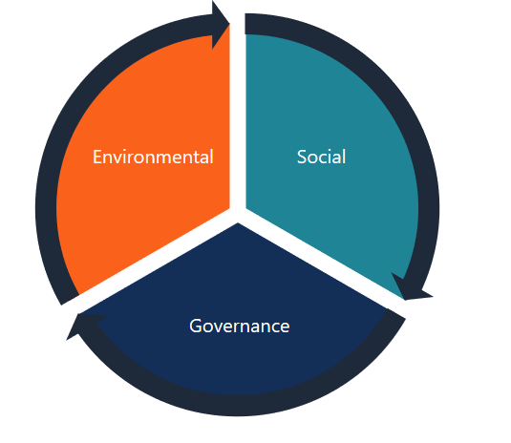
ÇS&K
SOSYAL SORUMLULUK
ÇEVRECİ
KURUMSAL YÖNETİŞİM

Slide 66
Bir Şirkette «Etik Disiplin» Nasıl Sağlanır?
1. VİZYON belirle
2. MİSYON belirle
3. DEĞERLERİ belirle
4. ETİK İLKELERİ belirle
5. Yönetim Kurulu içinde bir üyeyi «ETİK GÖREVLİ ÜYE» olarak görevlendir
6. Şirkette bir yöneticiyi «ETİK YÖNETİCİ» olarak görevlendir
7. İlgili yöneticilerden oluşan bir «ETİK UYUM KOMİTESİ» oluştur
8. Şirket için detaylı bir «ETİK KOD» dokümanı yaz
9. Şirket içi «ETİK EĞİTİM» programı uygulaması yap
10. Yılda bir kez «ETİK UYUM DENETİMİ» yaptır, iç ve dış denetim
11. «ETİK UYUM RAPORUNU» inçle, değerlendir ve gerekli aksiyonları al

Slide 67
Organizasyon Şemasında Etik
Etik Görevli
YKÜyesi
Yönetim Kurulu
Etik Kurulu
G.Müdür
Etik Yetkilisi
Etik Gönüllüleri

Slide 68
Kurumsal Etik Yönetim Projesi

Slide 69
Etik Tahlil
Etik “MR”

Slide 70
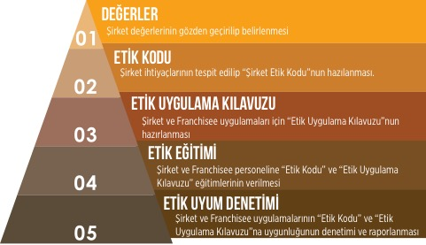
KEY
Kurumsal Etik Yönetim

Slide 71
Mazeretler

Slide 72
Etik Dışı Davranan Şirketlerin Mazaretleri
Mecbur kaldım
Herkes yapıyordu
Şİrketİme yararı faydası vardı
Kİmse duymayacak görmeyecek
Yaptırımı cesası yoktu
Pratİktİ kolaydı
Doğruyu yapmak zordu
Kİmseye zararı olamadı kİ
Bİr defalık yaptım

Slide 73
Siyah Gri Alan Beyaz
Etik Gözlüğü
Acaba Hangisi?
Etik
Etik Değil

Slide 74
Etİk ve Yasa

Slide 75
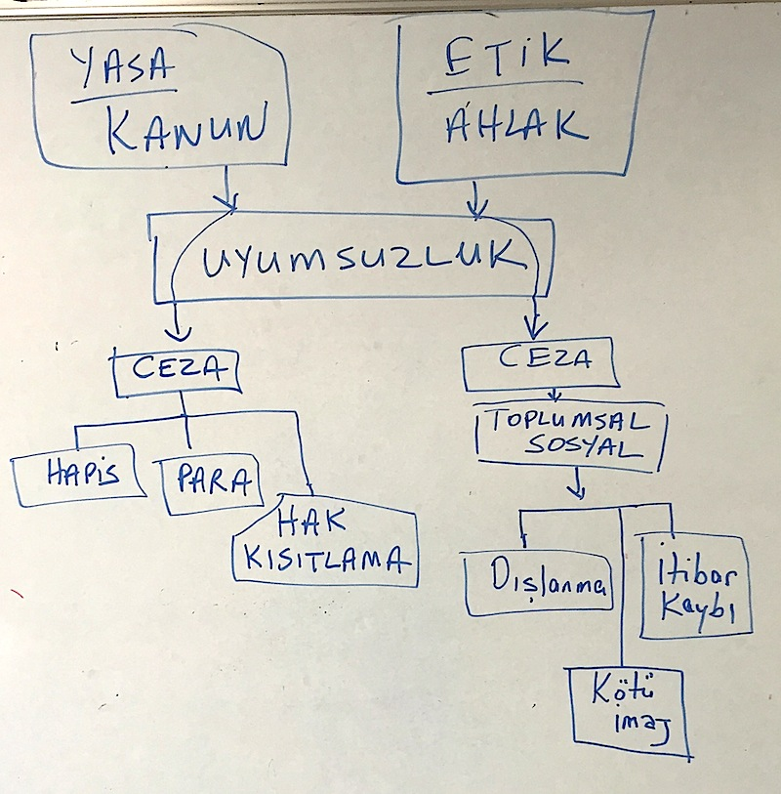
Etiksizliğin
Cezası
Nedir?

Slide 76
Etİk Mİ? Yasal Mı?
 | YASAL | ETİK
Tip 1 | Evet | Evet
Tip 2 | Evet | Hayır
Tip 3 | Hayır | Evet
Tip 4 | Hayır | Hayır

Slide 77
Şeffaflık

Slide 78
ŞEFFAFLIK KURALLARı, ilklelri, özellikleri
Paylaşılan bilgiler:
1. doğru olmalı
2. açık, net ve anlaşılır olmalı
3. bilgileri kullananları yanıltmamalı
4. bilgileri kullananları yanlış yönlendirmemeli
5. objektif ve tarafsız olmalı

Slide 79
ŞEFFAFLIK KURALLARı, ilklelri, özellikleri
Paylaşılan bilgiler:
6. verilen bilgiler gerçeği söylemeli abartılmamalı
7. düzenli ve sürekli verilmeli, paylaşılmalı
8. amaca uygun bilgiler paylaşılmalı
9. kolay ulaşılabilir olmalı
10. yasalara ve mevzuata uygun olmalı
11. bilgi paylaşım yöntemi ve şekli bilinir olmalı

Slide 80
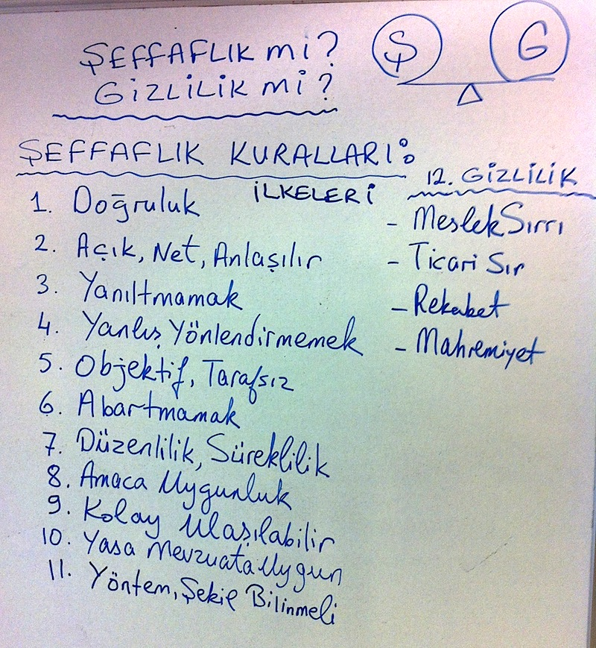
Şeffaflık Mı?
Gizlilik Mi?

Slide 81
Bu Karar Etİk Mİ?

Slide 82
Teksas ınstruments etik testi 7 soru?
1. yaptığım iş yasal mı?
2. şirketin değerlerine uygun mu?
3. yaparsam kendimi nasıl hissederim?
4. yaptığım iş gazete manşetinde yayınlanırsa nasıl hissederim?
5. yanlış olduğunu biliyorsan yapma
6. yanlış mı doğru mu bilmiyorsan bilenlere sor
7. doğru cevabı bulana kadar sormaya devam et. Cevabı bulmadan işi yapma

Slide 83
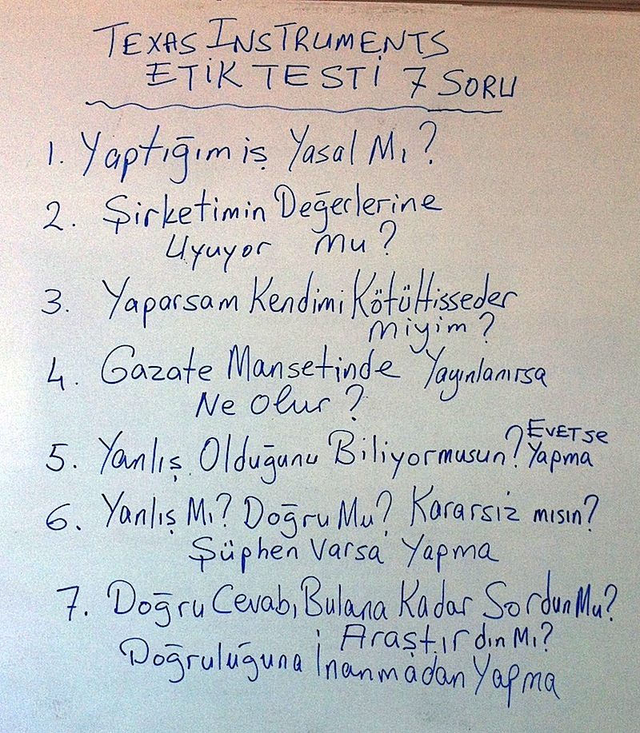
Texas Instruments
Etik Test
7 Soru ?

Slide 84
Bu karar etik mi? 12 tetik test
1. gün ışığı testi
2. katılımcı testi
3. sonuç testi
4. adillik testi
5. değerlerim testi
6. evrensellik testi

Slide 85
Bu karar etik mi? 12 tetik test
7. vicdan testi
8. empati testi
9. topluma yarar/zarar testi
10. tartışma testi
11. menfaat testi
12. gazete manşet testi

Slide 86
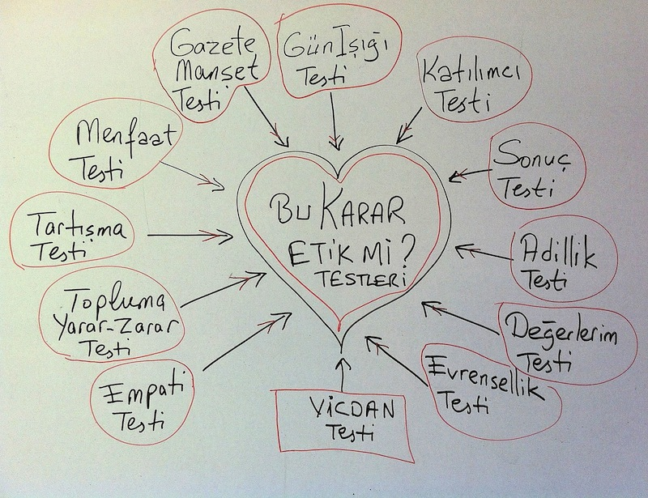
Bu Karar
Eti Mi?
12 Kriter

Slide 87
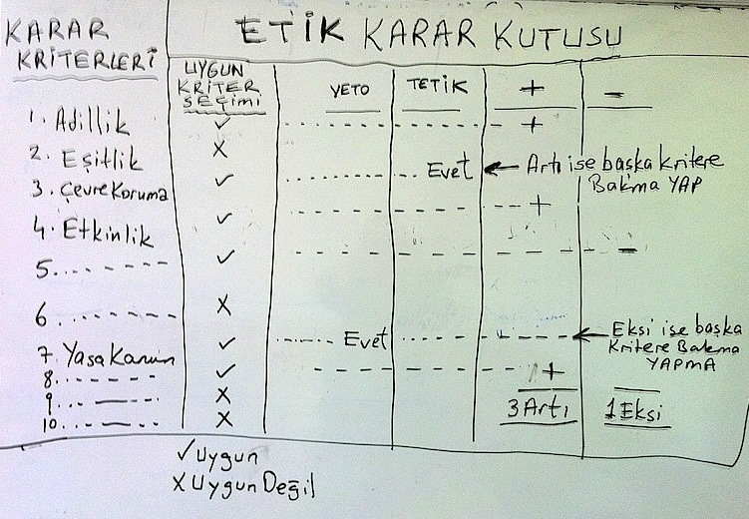
ETİK MATRİKSİ
Bu Karar
Etik Mi?

Slide 88
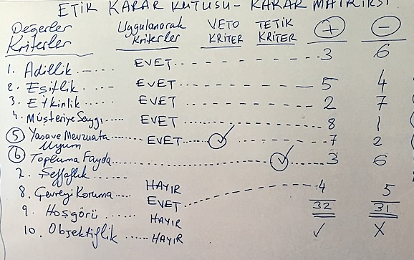
ETİK MATRİKSİ
Bu Karar
Etik Mi?

Slide 89
Etik Karar Verme süreci

Slide 90
Çıkar Çatışması

Slide 91
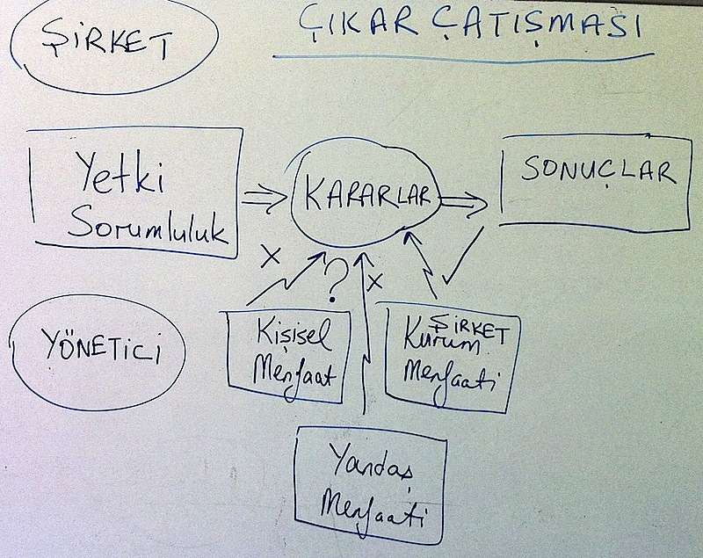
Yetki ve Sorumluluk
Çıkar Çatışması
Kapısını Açar

Slide 92
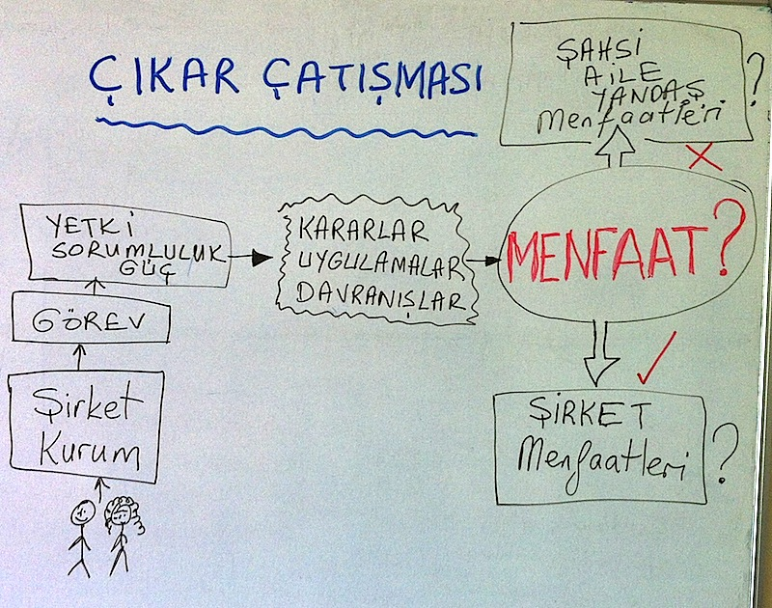
Nerede Bir Menfaat Varsa Orada
Çıkar Çatışması Olur

Slide 93
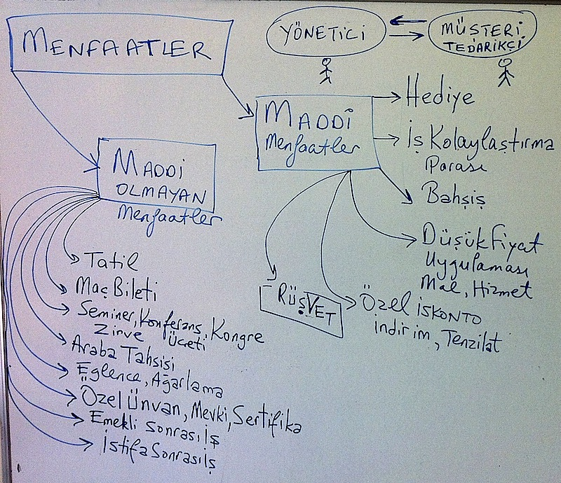
Menfaat Çeşitleri

Slide 94
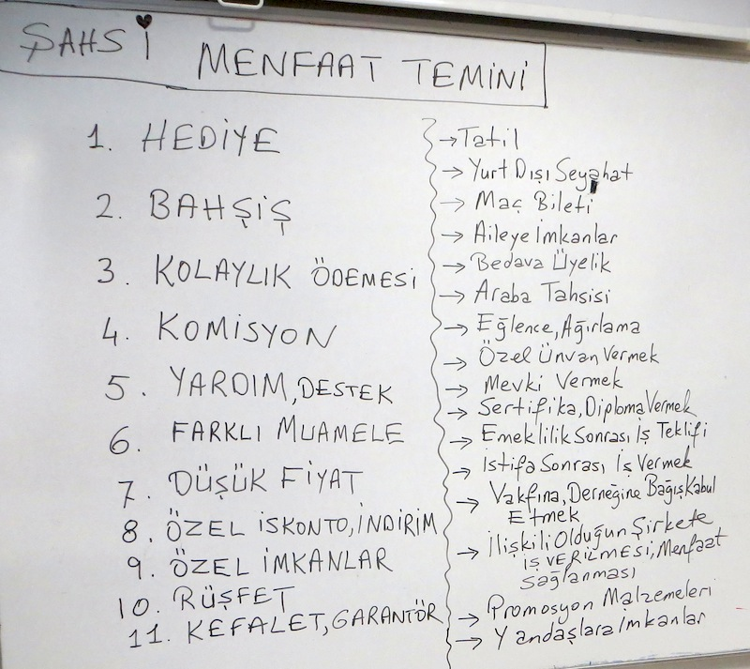
Şahsi Menfaatler

Slide 95
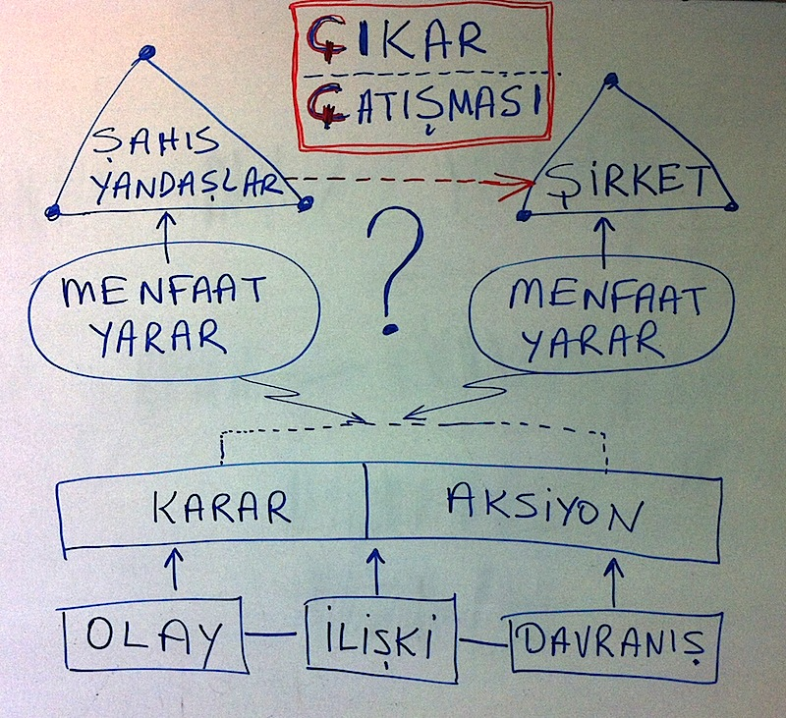
Kara Verirken,
Aksiyona Geçerken,
Çıkar Çatışması
Var Mı?
Diye Sorgula.

Slide 96
Çıkar çatışması nasıl önlenir?
1. şeffaflık ve açıklık
2. yazılı kurallar
3. eğitim ve bilinçlendirmek
4. uzak dürmek ve kaçınmak
5. denetim, teftiş, gözetim, kontrol
6. kararları paylaşmak

Slide 97
Çıkar çatışması nasıl önlenir?
7. ortak akıl uygulaması yapmak
8. karar almak için komite, kurul, çalışma grubu gibi oluşumları kullan
9. herkese eşit mesafede ol
10. şirket etik kodunda çıkar çatışması yaratacak olayları detaylı açıkla
11. erdemli, dürüst, etik değerlere önem veren personel çalıştır

Slide 98
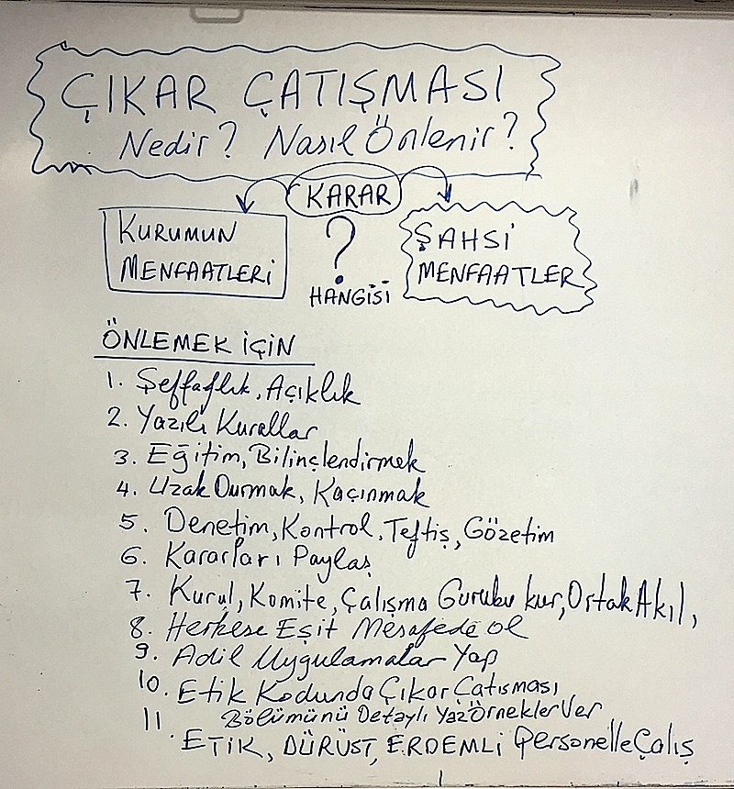
Çıkar Çatışmasını
Önlemek için
Neler Yapmalı?

Slide 99
Yönetİcİ Tavırları

Slide 100
Etik sorunla karşılaşan Yöneticilerin, tavırları
1. ilgisiz, duyarsız, eylemsiz, nötür
2. farkında olur, rahatsız olur, vicdanını kullanır
3. kurallara, kanuna, mevzuata, kaidelere, etik koduna uyar
4. erik sorunları bilmece, bulmaca gibi görür öyle ele alır

Slide 101
Etik sorunla karşılaşan Yöneticilerin, tavırları
5. etik sorunların ideal çözümü olmadığına inanır
6. etik ikilemde kalırlar, öyle mi yapsam böyle mi yapsam karar veremezler
7. etik çıkarcılık yaparlar, işlerine hangisi gelirse öyle yaparlar, pragmatik dirler
8. etik sorunlarda uzlaşmacı olmak isterler. Uzlaşalım, anlaşalım, kuralları esnetelim derler

Slide 102
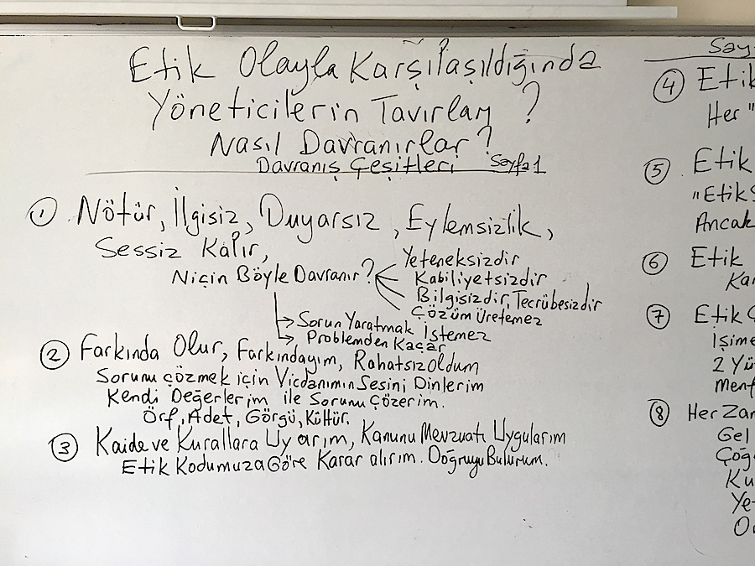
Yönetici Tavırları 1

Slide 103
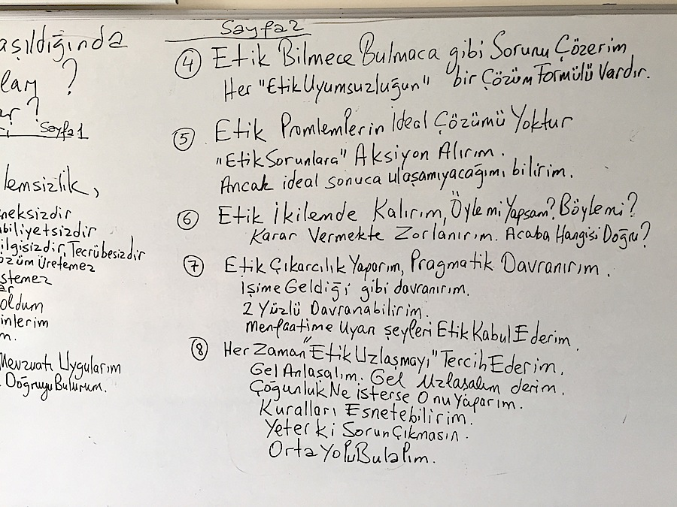
Yönetici Tavırları 2

Slide 104
Etİk Düdüğü

Slide 105
Etik düdüğü çalma şartları
1. bir şirketin ürün veya politikaları veya davranışlarının topluma zarar vermesi veya verme olasılığının bulunması
2. etik düdüğü çalmadan sorunu müdürüne ve üstlerine aktarmalısın
3. sorun çözülmezse sorunu bir üstüne yine çözülmezse daha üstteki bir yöneticinize aktarın. Sorun çözülene kadar en tepe yöneticiye kadar iletişim kur
4. düdük çalmadan elinizde somut deliller, dokumalar ve iddianızı ispat edecek somut kanıtlarınızın bulunması gerekir

Slide 106
Etik düdüğü çalma şartları
5. etik düdüğü çaldıktan sonra etik uyumsuzluğunun düzeltileceği konusunda inancınızın bulunması gerekir
6. etik düdüğü çalarken iyi niyetli olmalısınız. Şahsi çıkarınız için etik düdüğü çalınmaz.
7. etik düdüğü çalan kişinin itibarlı, güvenilir, konu hakkında ehil, bilgili, tecrübeli ve yetkili olması gerekir

Slide 107
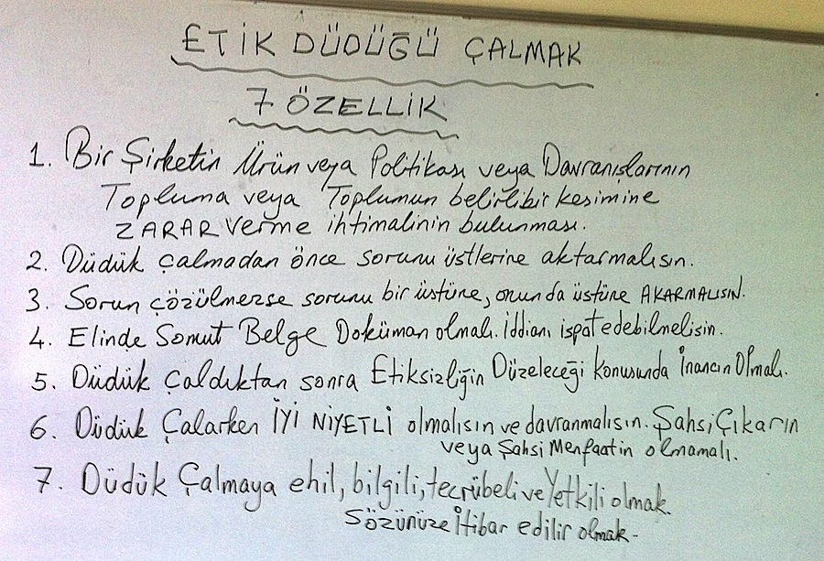
Etik Düdüğü
Çalmak İçin
Gerekli Şartlar

Slide 108
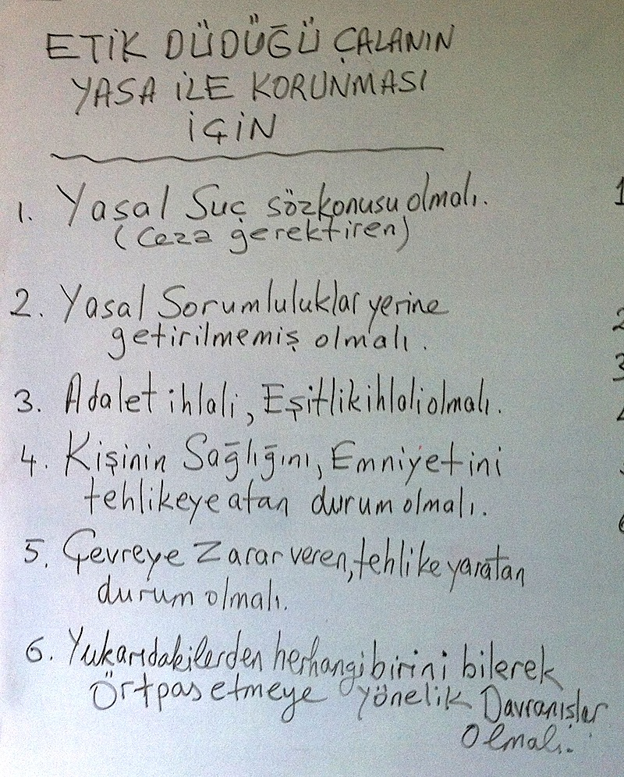
PSDPA, KAMAK
Düdük Çalanların
Yasa ile Korunması

Slide 109
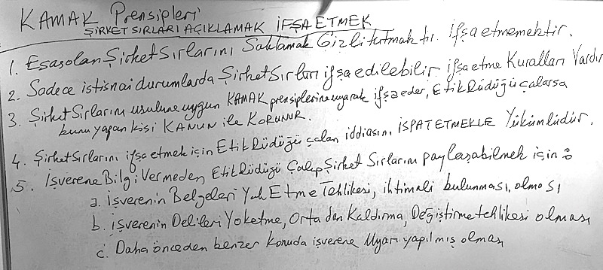
KAMAK Presipleri

Slide 110
Etİk Kodu

Slide 111
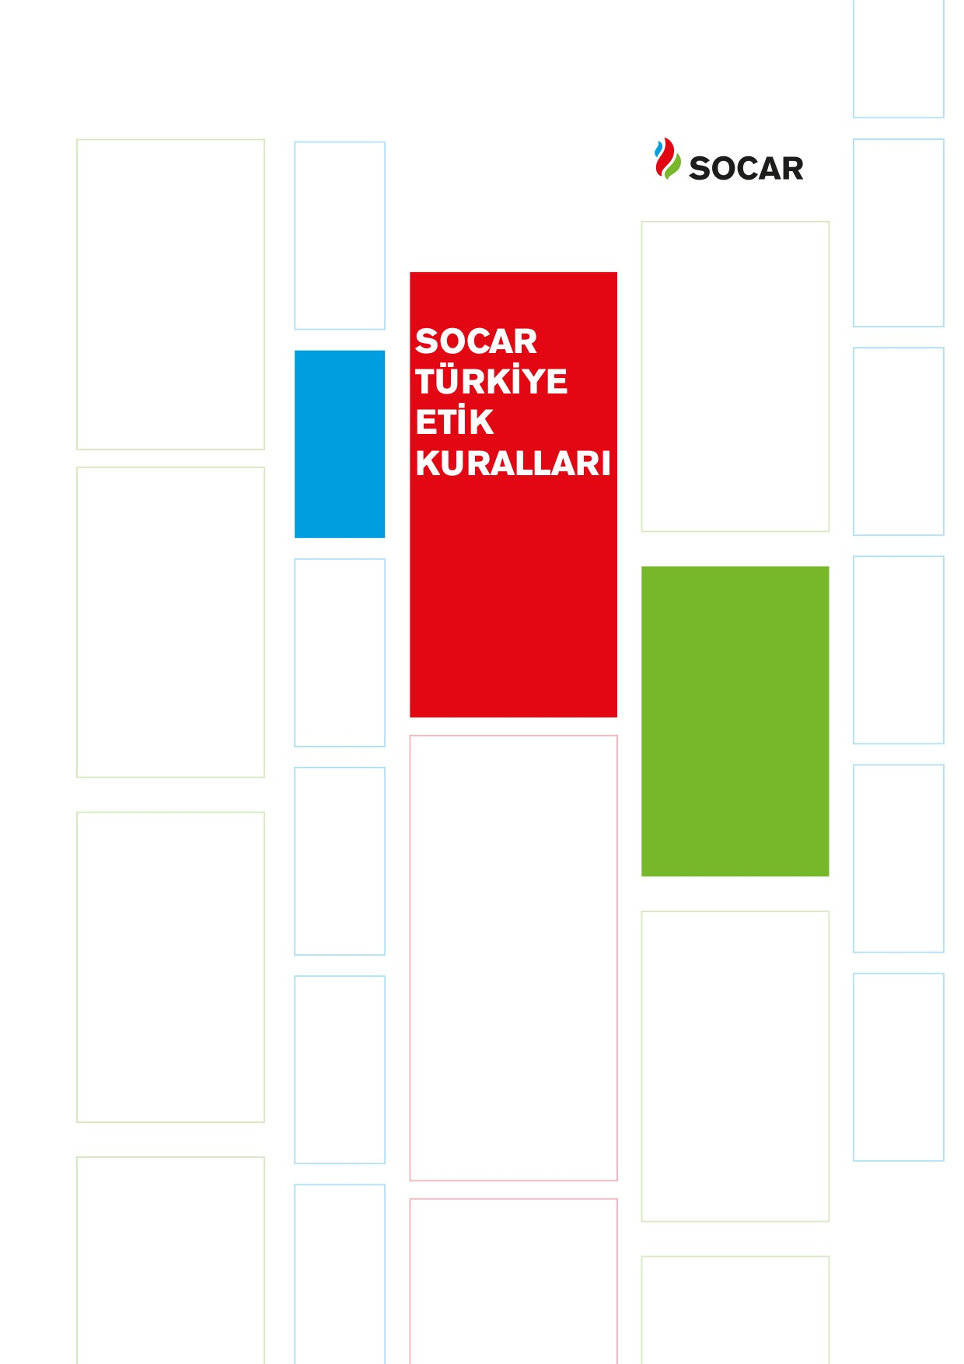
SOCAR ETİK KODU
tıklayıp indirin

Slide 112
KURUMSAL YÖNETİM İLKELERİNİN BELİRLENMESİNE VE UYGULANMASINA İLİŞKİN TEBLİĞ - SPK
3.5 Etik Kurallar ve Sosyal Sorumluluk
3.5.1 Şirketin faaliyetleri internet sitesi vasıtasıyla kamuya açıklanan etik kuralları çerçevesinde yürütülür.
3.5.2 Şirket, sosyal sorumluluklarına karşı duyarlı olur; çevreye, tüketiciye, kamu sağlığına ilişkin düzenlemeler ile etik kurallara uyar.
Şirket, uluslararası geçerliliğe sahip insan haklarına destek olur ve saygı gösterir. İrtikap ve rüşvet de dahil olmak üzere yolsuzluğun her türlüsüyle mücadele eder.

Slide 113
İrtikap Suçu Nedir? (TCK md.250)
İrtikap suçu, kamu görevlisinin (memur, bilirkişi vb.), icra ettiği kamu görevinin kendisine sağladığı nüfuzu kötüye kullanarak, muhatap olduğu kişilerden yarar sağlamaya veya
bu kişileri yarar sağlama yönünde vaatte bulunmaya yönlendirmesi ile oluşur. İrtikap suçu, kamu görevlisinin tek taraflı olarak mağdurun iradesini etkilemesi neticesinde işlenen bir suçtur.

Slide 114
Rüşvet Suçu Nedir? (TCK md.252)
RÜşvet, bİr kamu gÖrevlisinin, gÖrevİnİn İfasıyla İlgiİiİbir işi yapması veya yapmaması için kişiyle vardığı anlaşma çerçevesinde bir yarar sağlamasıdır. (TCK 252/2)
Rüşvet alan ile rüşvet veren arasında rüşvet konusunda anlaşmaya varılmış olması halinde, rüşvet verilemese bile, taraflar sanki suç tamamlanmış gibi rüşvet suçu nedeniyle cezalandırılır (TCK md. 252/3).
Rüşvet suçu, iki taraflı bir suç olduğundan suçun tamamlanması için her iki tarafın rüşvet alma ve verme konusunda anlaşması gerekir. İki taraflı olan bu suç anlaşmasına ceza hukukunda “rüşvet anlaşması” denilmektedir. Rüşvet anlaşması tarafların özgür iradeleriyle yapılmalıdır. Yani, rüşvet vermeyi vaad eden kişi ile rüşvet karşılığında bir işi yapmayı veya yapmamayı vaad eden kamu görevlisi arasında kendi özgür iradeleriyle bir anlaşma yapılması gerekir.

Slide 115
Etik Kodu
Örnek Etik Kodu:
http://www.bulentsenver.com/KULTUR_OKUMALAR/ETIK_KODU_P&G_Turkish_WBCM.pdf
Örnek Etik Kodunu incelemek için tıklayın

Slide 116
Etİk Uyum Denetİmİ

Slide 117
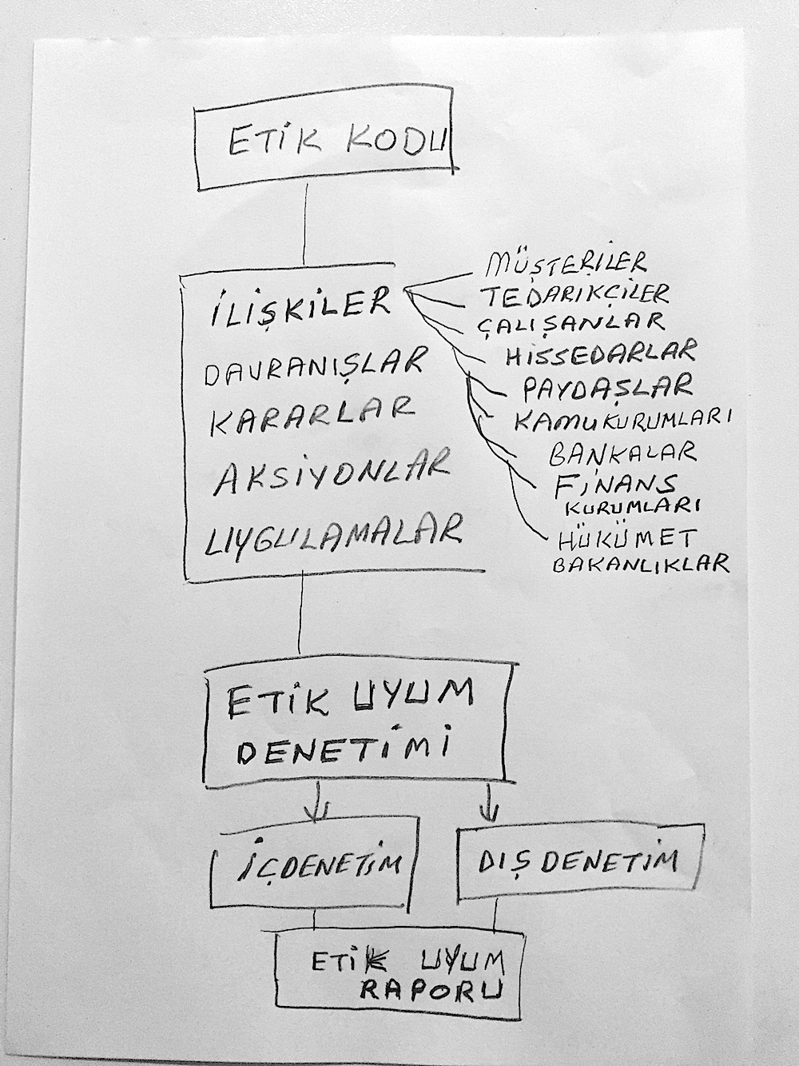
Etik Uyum Denetimi

Slide 118
Etik liderlik & kurumsal yönetim yapılanması

Slide 119
ETİK
PAZARLAMA

Slide 120
Pazarlama Etiği
Pazarlama etiği pazarlama arkasında ahlaki ilkeler ile ilgilenen bir alandır.
Pazarlama etiği ürün, fiyatlandırma, dağıtım, promosyon ve reklam gibi farklı alanlarda uygulanır.

Slide 121
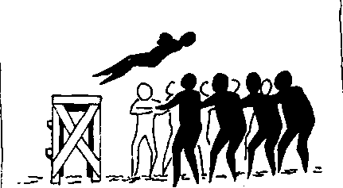
Neden Pazarlama Etiği?
Müşteriler firma, ürünleri ve hizmetleri hakkında daha olumlu bir tutum geliştirir
Firma ve paydaşlar arasında güven oluşturmak
Müşteri, çalışanlar, hissedarlar ve toplum zihninde firma hakkında iyi bir imaj yaratmak

Slide 122

Neden Pazarlama Etiği?
Bazı pazarlama teknikleri yasal olmasına rağmen etik olmayabilir!
Pazarlamacılar davranışlarını her zaman etik süzgecinden geçirmelidirler

Slide 123

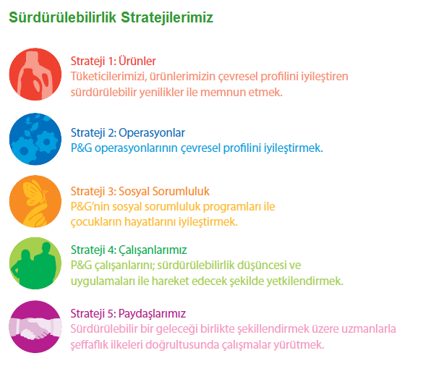
Şirket Etik Kodları

Slide 124
Pazarlama Etiği Analiz Teknikleri
Süreç Odaklı
Değer Odaklı
Paydaş Odaklı
Notes:
45.dk
-Value-oriented framework, analyzing ethical problems on the basis of the values which they infringe (e.g. honesty, autonomy, privacy, transparency). An example of such an approach is the AMA Statement of Ethics.^{[1]}
-Stakeholder-oriented framework, analyzing ethical problems on the basis of whom they affect (e.g. consumers, competitors, society as a whole).
-Process-oriented framework, analyzing ethical problems in terms of the categories used by marketing specialists (e.g. research, price, promotion, placement).

Slide 125
Pazarlama Öğeleri
Pazarlama
Ürün
Fiyat
Dağıtım
Reklam & Promosyon

Slide 126
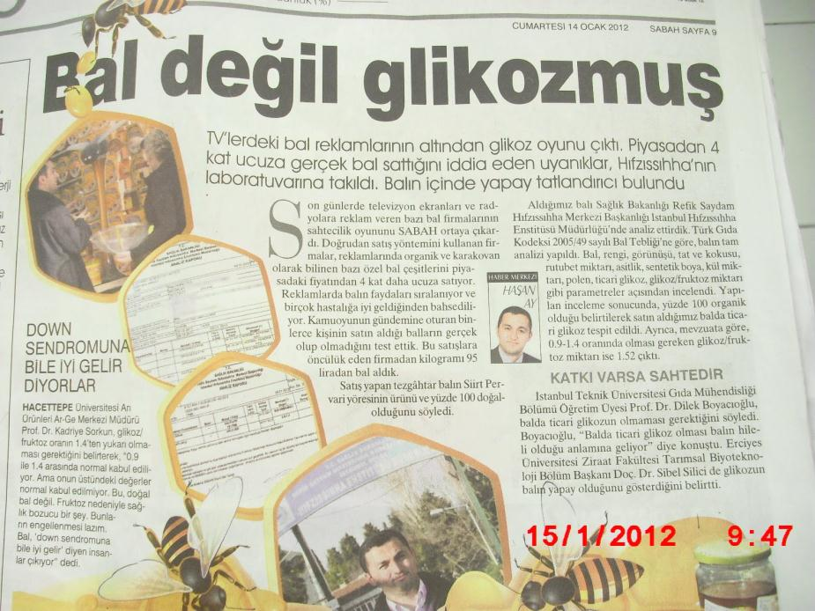
Ürün
Zararlı Ürünler
Ürün Güvenilirliği
Etiket Bilgileri Doğruluğu
Yan Etkilerin Açıklanması

Slide 127
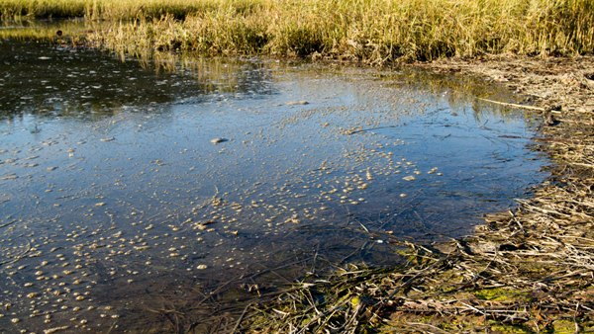

Ürün
Ambalajın/ürünün çevresel etkisi

Slide 128
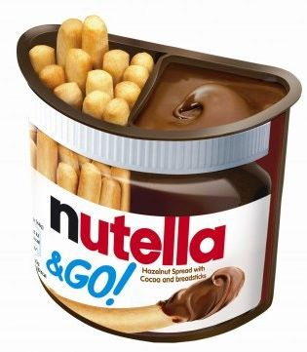
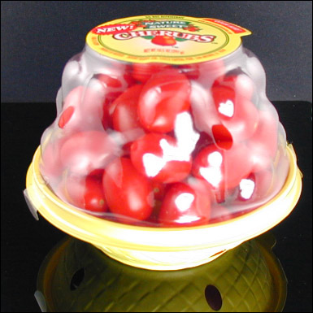
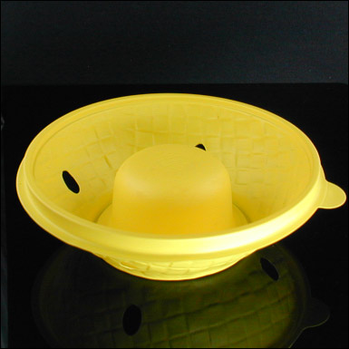


Ürün
Ambalaj Doğruluğu

Slide 129
Ürün
Çocuk işçi kullanımı
Kaçak işçi çalıştırma
İş yeri güvenliği ihmali
Hayvan deneyleri

Slide 130


Ürün
Etik değerlerin Pazarlama Stratejisi Olarak Kullanılması
Notes:
1.saat

Slide 131


Fiyat
İhale fiksleme
Değerinin üstünde satış
Fiyat fiksleme

Slide 132

Fiyat
Değerinden aşağıda fiyatlandırma
Fiyat savaşı
Aynı Ürün Farklı fiyatlandırma
Notes:
Darlington bus wars, Stagecoach offered
free bus travel to try and force the rival Darlington Bus company out of business.

Slide 133



Fiyat
Notes:
1.15

Slide 134

Dağıtım
Satış performansı, pazarlama temsilcileri ve satış personelinin değerlendirildiği en yaygın yoldur.
Performans baskıları birçok etik sorunlara sebep olabilir.

Slide 135


Dağıtım
Son kullanma tarihi geçmiş ürünleri satmak

Slide 136

Dağıtım
Satış yapabilmek için teslim tarihinin mümkün olmadığını bilerek gönderiyi vaat etmek

Slide 137



Dağıtım
Tüketiciyi yanıltarak tüketiceye gereksiz ürün satmak

Slide 138

Dağıtım
Güç kullanarak rakiplerin raf paylarını azaltmak
Rakip yerine kendi ürününü satmak için satıcılara rüşvet vermek
Notes:
1.30

Slide 139
Reklam & Promosyon
Reklam "insanları gönüllü olarak belli bir davranışta bulunmaya ikna etmek, dikkatlerini bir ürüne hizmete, fikir ve kuruluşa çekmeye çalışmak, onunla ilgili bilgi vermeye çalışmak amacıyla oluşturulan duyuru"dur.

Slide 140

Reklamlara inanıyor musunuz?

Slide 141
Reklam & Promosyon
Zararlı ürün reklamları
Yalan/Aldatıcı reklam
Subliminal reklam
Çocuklara yapılan reklamlar
Şiddet ve ayrımcılık içeren reklamlar

Slide 142






Zararlı Ürün Reklamları
Notes:
Honesty is the key. Some product advertisement are prohibited by government but some are not altough they are harmful. So not all legal ads are ethical.
i.e. Seven-Up for babies, Donuts disguised as being Vitamins

Slide 143
Yalan/Aldatıcı Reklam
Doğru olmayan vaatler
  Sizi tüm gün korur
Duygusal, ispatı olmayan vaatler (puffery)
  En iyi siz için, en iyi kahve
Yanıltıcı demolar/dil kullanımı
  *Sıradan ürünlere karşı daha iyi performans
Gerçek performansın saklanması

Slide 144




Yalan/Aldatıcı Reklam

Slide 145
Yalan/Aldatıcı Reklam
Unethical Ads:
http://www.youtube.com/watch?v=PRNvhGND7Kc
Shampoo Ad:
http://www.youtube.com/watch?v=j06sfsfmkxs
Dominos Puffery Ad:
http://www.youtube.com/watch?v=Ttde_4Eu6gU

Slide 146
Türkiye RÖK
«En iyi»: Pazarın en az 98%’inin test edilmiş olması şartı
«Jinekologların 1 numaralı tavsiyesi»: Jinekologlar arasında anket yapılmış olması

Slide 147
Subliminal Reklam
Bilinçaltı mesaj, başka bir objenin içine gömülü olan bir işaret ya da mesajdır ve normal insan algısı limitlerinin altında kalmak, o anda fark edilmemek üzere tasarlanmıştır.
Subliminal mesajlar insanın bilinçli dikkati tarafından fark edilemezler, ancak bu mesajların insanın bilinçaltını etkiledikleri ileri sürülmektedir.

Slide 148



Subliminal Reklam

Slide 149



Slide 150


Subliminal Reklam

Slide 151
Çocuklara yapılan reklamlar
Şiddet ve ayrımcılık içeren reklamlar
Ahlaka uymayan reklamlar
http://www.youtube.com/watch?v=0frFEDTJTsM

Slide 152

Örnek Olay:
Nestle & BM Bebek Sütü Formülü
Bebek gelişimini negatif etkilemesine hatta ölümlere sebep olmasına rağmen, firmaların bebek sütü formülünü az gelişmiş ülkelerde tanıtması ve pazarlaması sonucu Amerika ve Kanada’da firmalara karşı geniş çapta boykot başlatılmıştır.
http://www.youtube.com/watch?v=AFJm0KAEzFA
Notes:
2.30

Slide 153
Halkla İlişkiler
Etik değerlere bağlılık güçlü bir halkla ilişkilerin temelidir
Doğru ve şeffaf bir politika firmaları en kötü durumlarda bile korur
Tylenol Örneği:
http://www.youtube.com/watch?v=-IdwIumrwco
Notes:
2.45

Slide 154
içeriden bilgi ticareti

Slide 155
İçeriden bilgi ticareti (İBT) nedir?
İbt, bir şirkette veya kurumda çalışanların kendilerine güvenilerek verilmiş, emanet edilmiş, kendileri ile paylaşılmış kurum bilgilerini, bu bilgiler kamu oyuna AÇIKLANMADAN önce kullanarak veya başkaları ile paylaşarak kendilerine, yakınlarına, yandaşlarına veya imtiyazlı gördüğü gerçek veya tüzel kişilere menfaat sağlayacak tasarruflarda bulunması durumudur.

Slide 156
İçeriden bilgi ticareti (İBT) 3 Boyutu
1) başkalarının bilmediği veya dışarıya açıklanmamış, kuruma ait bilgilerin, kurum içinde çalışan veya kurumla ilişkisi olan gerçek veya tüzel bir kişi tarafından elde edilmesi
2) söz konusu bilgiyi alan bu kişi bu bilgiyi kendiSİNİN, yakınının, yandaşının veya bir başkasının menfaat temin edebilmesi için ticari bir işte kullanıyor olması
3) söz konusu bilgi kullanılarak 2) maddedeki tarafların menfaat elde etmiş olması

Slide 157
İçeriden bilgi ticareti (İBT) ETİK SORUNLARI
1. ÇIKAR ÇATIŞMASI
2. HAKSIZ KAZANÇ
3. AYIRIMCILIK
4. EŞİTSİZLİK
5. TİCARİ SIR GİZLİLİK İHLALİ
6. HAKSIZ REKABET
7. ADALETSİZLİK
8. GÜVEN VE İTİBAR KAYBI

Slide 158
İçeriden bilgi ticareti (İBT) NASIL ÖNLENİR
1. şeffaflık ve gizlilik gerken konuları belirleyip uygulamak
2. ibt için iç denetim ve dış denetim
3. personele İBT eğitimi vererek
4. teknoloji tabanlı kontroller yapmak
5. ibt kuşkusu olduğunda anında zaman kaybetmeden üzerine gitmek
6. tepe yöneticilerin ve kritik personelin telefon konuşmalarının kaydedilesi
7. ibt yapanlara büyük cezalar vermek

Slide 159
Güvene dayalı görev
Fıducıary duty

Slide 160
Güvene dayalı görevlerde 3 etik unsur
1. dürüstlük ve doğruluk
herkesin dürüst olma ve doğruyu söyleme zorunluluğu vardır.
Yalan söylemek yanlıştır.
Gerçeğe aykırı beyanda bulunmak yanlıştır
Paylaşılması gereken bilgileri saklamak yanlıştır.
Bir karara etki edecek önemli bilgileri söylememek, sessiz kalmak yanlıştır.

Slide 161
Güvene dayalı görevlerde 3 etik unsur
2. özen göstermek
Yaptığınız işe özen göstermelisiniz. İşi ciddiye alıp dikkatlice yapmalısınız.
Yaptığınız işte ihmal, ihmalkarlık, savsaklama, özensizlik olmamalı
İşinizde gösterilebilecek en yüksek seviyedeki özeni ve dikkati göstermelisiniz.

Slide 162
Güvene dayalı görevlerde 3 etik unsur
3 sadakat.
Her zaman ve her durumda sorumlu olduğunuz tarafların, kurumunuzun menfaatlerini korumak için çalışmalısınız.
Şahsi ve yandaşlarınızın çıkarları için kurumunuzun menfaatlerini zedeleyecek şekilde kararlar almayın, uygulamalar yapmayın.

Slide 163
ETİK
VAKALAR

Slide 164
Apple Store ve
Bireysel Müşteri
VAKA
Müşteriye Saygı

Slide 165
Apple Store ve Bireysel Müşteri
ÖZET
1. Müşteri Apple Mağazası’ndan kendisine «Beyaz» renkli bir telefon beğenir ve satın almak ister.
2. Görevli depodan yeni açılmamış bir kutu getirir ve paketleyip ödemesini müşterinin kredi kartından alıp satışı tamamlar.
3. Müşteri evine gidip kutuyu açtığında kutunun içinden «Beyaz» değil «Siyah» renkli iPhone telefon çıkar.

Slide 166
Apple Store ve Bireysel Müşteri
ÖZET
4. Müşterinin evi ile Apple Mağazası arasında yaklaşık 10 kilometrelik yol vardır. Akşam olduğu hava karardığı ve yorgun olduğu için arabasıyla gittiği dükkana aynı gün tekrar gidip telefonu değiştirmek zoruna gider.
5. Ertesi gün arabasına binip mağazaya tekrar gider.
6. Mağaza müdürünü çağırıp «Dün ben size gelip Beyaz bir Telefon istedim. Siz bana Siyah Telefon vermişsiniz. Geri geldim. Telefonu değiştirir misiniz?» diye sorar.
7. Mağaza Müdürü ne cevap verir? Ne Yapar?

Slide 167
Apple Store ve Bireysel Müşteri
SONUÇ
8. Mağaza Müdürü Müşteriden özür diler. «Bizim dikkatsizliğimiz olmuş. Böyle olmamalıydı.» diyerek hatayı kabullenir.
9. Depodan yeni «Beyaz» bir telefon getirip müşteriye verir.
10. Müşterinin arabasıyla mağazaya geldiğini öğrenince ev ile mağaza arasında kaç kilometre yol olduğunu sorar. Müşteri «evimden burası 10 KM der»
11. Mağaza Müdürü: «On gidiş, on geliş toplam 20 kilometre. Bizim hatamız nedeniyle siz 20 kilometre fazladan yol yapmışsınız. Bizim size 20 kilometre yol için borcumuz doğmuş.
Mağaza Müdürü: «Ayrıca buraya ikinci kez gelerek zaman harcamışsınız. Bizim hatamız nedeni ile size harcadığınız ilave zaman için de borçlanmışız.»
Mağaza Müdürü: «Ayrıca sizi üzmüşüz. Bunun için de ayrıca size borcumuz var.» der.

Slide 168
Apple Store ve Bireysel Müşteri
SONUÇ
12. Mağaza Müdürü: «Bütün bu olanları size maddi olarak telafi etmemiz mümkün olmayabilir. Ancak siz kabul ederseniz size bir öneri yapmak istiyorum.» diyerek müşteriye bir teklif yapar.
13. Mağaza Müdürü: «Siz bizim için değerlisiniz. Bu yaptığımız hatayı ve bizi af etmeniz için Yol için 40 Dolar, Zaman için 100 dolar ve sizi üzdüğümüz için 200 dolar olmak üzere toplam 340 dolar size borcumuz doğduğunu kabul etmenizi ve kredi kartınıza bu meblağı iade etmemizi kabul etmenizi rica ediyoruz.» der

Slide 169
FranchIsIng Müdürü ve Mimarlık Bürosu
VAKA
Çıkar Çatışması

Slide 170
Franchising Müdürü ve Mimarlık Bürosu
ÖZET
1. Büyük bir restoran zincirinin franchising müdürü yeni açılacak restoranların dekorasyonlarının kurumsal kimliğe uygun bir şekilde kaliteli yapılmasını sağlamak için iki değişik mimarlık bürosu ile çalışmaktadır. Her iki şirketten de işlerini iyi yaptıkları için memnundur.
2. Franchising Müdürü boğaz manzaralı üç katlı müstakil bahçe içinde bir ev satın alır. Evin restorasyona ve tadilata ihtiyacı vardır.
3. Evinin restorasyon ve tadilat işlerini ücreti karşılığında bildiği bu bu üç şirketten birine yaptırmak ister.

Slide 171
Franchising Müdürü ve Mimarlık Bürosu
SONUÇ
4. Franchising Müdürünün yapmak isteteği bu uygulamayı etik ilkelere uygun bulanlar, ücretini ödediği sürece bir sakınca yoktur, derler.
5. İşi iyi yapacak şirketi biliyorsa niçin bu imkanı kullanmasın. Bu şirketin aynı zamanda yöneticisi olduğu şirkete de hizmet veriyor olması bir sakınca doğurmaz derler.

Slide 172
Franchising Müdürü ve Mimarlık Bürosu
SONUÇ
6. Franchisinhg Müdürü evinin kendi çalıştığı şirketin taşeronu olan mimarlık şirketine tadilatını yaptırmasını doğru bulmayanlar bu durumun «Çıkar Çatışması» yaratabileceğini savunurlar.
7. Tadilat bedelini ödese bile ileride Mimarlık Şirketi ile Müdürün Şirketi arasında bir menfaat sorunu yaşanması durumunda Müdürün bağımsız kalamayacağını ve Mimarlık Şirketi alehine alacağı kararlarda Şirketinin menfaatlerini gerektiği gibi koruyamayacağı ihtimalinin bulunduğunu söylerler.

Slide 173
Franchising Müdürü ve Mimarlık Bürosu
SONUÇ
8. Ayrıca Müdür tadilat bedelini ödese dahi, taşeron şirketin Müdürün evinde tadilat yaptığını gören veya duyanların akıllarından «Bizim Müdür işini biliyor» diyerek haksız bile olsa olumsuz düşünceler üretme olasılığının yüksek olduğunu söylerler.
9. Mimarlık Şirketi Müdürün şirketi için çalışırken işini iyi yapmadığı, aksattığı, taahhüdünü yerine getirmediği bir durumda Müdürün bu şirkete karşı göstereceği en ufak bir müsamaha çevresi tarafından «Tabi evini yaptı diye bizim Müdür böyle yaptı. Başka şirket olsaydı şimdiye kadar çoktam Teminat Mektubunu tazmin etmişti» söylentilerine yol açabilir.

Slide 174
Franchising Müdürü ve Mimarlık Bürosu
SONUÇ
10. «Çıkar Çatışmasına» neden olabilecek, yöneticinin alacağı kararlarda şirketinin menfaatlerini zafiyete uğratabilecek veya çevresi tarafından bu şekilde algılanabilecek davranışlardan ve uygulamalardan kaçınmak gerekir.

Slide 175
P&G ve UNILIVER
VAKA
Ticari Casusluk

Slide 176
P&G ve UNILIVER (Ticari Casusluk)
ÖZET
1.P&G Amerika’da rakibi Unilever şirketinin şampuan ürünlerindeki başarılı performansının sırlarını öğrenebilmek için bir danışman şirket ile anlaşma yapar.
2.Danışman şirket işi alabilmek için doğru olmadığı halde kendisini piyasadan rakip bilgilerini toplama konusunda tecrübeli bir piyasa araştırma şirketi olarak P&G’ye tanıtır.
3.İşi alan Danışman Şirket işi kendisi yapacağına Unilever’in şampuan ürünleri konusundaki başarısının sırlarını öğrenmek üzere birkaç başka taşeron şirkete P&G işini devreder.

Slide 177
P&G ve UNILIVER (Ticari Casusluk)
ÖZET
4.Taşeron Şirketler, Unilever şampuan bilgilerini toplayıp Ana Danışman Şirketine iletirler.
5.Ana Danışman Şirket, Unilever şampuan bilgilerini P&G yöneticileri ile paylaşır.
6.P&G yöneticileri Danışman Şirketten aldıkları Unilever şampuan bilgilerini kullanarak kendi şampuan ürünlerinde değişiklikler ve farklı uygulamalar yapmak üzere bu bilgileri kullanarak aksiyonlar almak üzere harekete geçerler.

Slide 178
P&G ve UNILIVER (Ticari Casusluk)
ÖZET
7.P&G pazarlama müdürü Danışman Şirketin temin ettiği rakiple ilgili bu değerli bilgiler nasıl temin ettiklerini merak eder. Danışman Şirketin CEO’sunu davet edip sorar.
8.Danışman Şirketin CEO’su bilgi temin etmek için taşeron şirketlere görev verdiklerini ve onların nasıl bu bilgileri elde ettiklerini bilmediğini söyler.
9.P&G Pazarlama Müdürü bu kez taşeron şirketlerin Genel Müdürlerini davet eder ve bilgilerin nasıl elde edildiğini onlara sorar.

Slide 179
P&G ve UNILIVER (Ticari Casusluk)
ÖZET
10.Taşeron Şirketlerin Inilever bilgilerini toplamak için kullandıkları yöntemi duyduğunda P&G Pazarlama Müdürü çok şaşırır.
11.Taşeron Şirketler Unilever Genel Müdürlüğü binasının önünde bulunan Çöp Kutusuna gece yarısı gidip karıştırıyormuş. Çop Kutusu içinde Unilever yöneticilerinin not tuttuğu ve buruşturup attığı not kağıtlarını toplayıp almışlar. Notları ertesi gün ofiste inceleyip bu notlardan anlamlı bilgiler çıkartıp, düzenleyip Ana Danışman Şirkete veriyorlarmış.
12.Ana Danışman Şirket de taşeronlardan aldıkları bu bilgileri derleyip düzenleyip P&G Pazarlama Müdürü ile paylaşmışlar.

Slide 180
P&G ve UNILIVER (Ticari Casusluk)
ÖZET
13.P&G CEO’sunun ve diğer tepe yöneticilerinin bu uygulamadan haberleri yoktur. Pazarlama Müdürü bu ciddi durumu P&G CEO’suna iletir.
14.P&G CEO’su Ne Yapar?
A. Ana Danışman Şirketin Sözleşmesini sonlandırır.
B. P&G içinde çalıntı bilgiler kullanılarak başlatılmış tüm çalışmaları durdurur.
C. Çalıntı bilgiler ile üretilen tüm dokümanları ve raporları ve yazılı belgeleri toplatıp kendisine verilmesini sağlar.

Slide 181
P&G ve UNILIVER (Ticari Casusluk)
ÖZET
14.P&G CEO’su Ne Yapar?
D. Unilever CEO’sundan randevu alır. Gidip olayı kendisine tüm detayları ile anlatır. Kendisinde toplanan tüm belgeleri Unilever CEO’suna verir. Bu bilgileri kullanarak P&G olarak hiçbir aksiyon almayacaklarına dair Unilever CEO’suna taahhütte bulunur.
E.P&G CEO’su bu durumun kendisinin bilgisi dışında meydana geldiğini ve şirketin etik ilkelerine aykırı bir durum olduğunu söyler ve Unilever CEO’sundan özür diler.

Slide 182
P&G ve UNILIVER (Ticari Casusluk)
ÖZET
15.Unilever CEO’su Ne Yapar?
A. P&G CEO’sunun özrünü kabul etmez.
B. P&G aleyhine dava açar
C. P&G den yüklü bir meblağda tazminat talebinde bulunur.
D. P&G’den Pazarlama Müdürü ve konu ile ilgisi olan diğer Yöneticilerin iş akitlerinin fesih edilmesine ister.
E. Birkaç P&G şampuan markasının satışının durdurulmasını talep eder.
F. Unilever’den çalınan bilgiler ile P&G’nin hiçbir menfaat sağlamadığını ve sağlıyamacağı konusunu denetlemek için bir bağımsız dış denetim şirketinin denetim yapmasını talep eder.

Slide 183
P&G ve UNILIVER (Ticari Casusluk)
15. SONUÇ
A. P&G’nin Unilever Ticari Sırlarını danışmanları aracılığı ile temin edip kullanması etik dışı bir davranış olarak değerlendirilmiş.
B. Bazıları P&G CEO’sunun davranışını alkışlarken bazıları da onun çok fazla dürüst, açık ve şeffaf olduğunu, rakibine bu derece güvenmemesi gerektiğini ve rakibine bütün olan biteni bu şekilde açıklamaması gerektiğini söylemiş.
C. Unilever CEO’sunun şirketini korumak için doğru davrandığını söyleyenler olduğu gibi Bazıları da onun çok katı ve acımasız olduğunu ve şirketinin içinde ticari sırların saklanması konusunda yeterli önlemleri almamış olması nedeniyle kusurlu olduğunu söylemiş.

Slide 184
P&G ve UNILIVER (Ticari Casusluk)
15. SONUÇ
D. Mahkeme Kararı
Çöp kutusuna atılanlar her ne olursa olsun toplumun paylaşımına açılmış sayılır. Her kim her neyi çop kutusuna atıp sokağa bırakırsa bıraktığı şeylerin üçüncü şahıslar tarafından alınıp kullanmasını kabul etmiş sayılır.
Bu nedenle, P&G Danışman Şirketi Unilever Genel Müdürlük binası önünde Belediyeye ait sokakta duran çöp kutusundan aldıkları not kağıtlarını kullandıkları için yasal olarak bir suç işlememiştir.
Dolayısıyla, P&G Şirketin de Danışman şirketinden temin etmiş olduğu bu bilgileri alıp kullanmasından dolayı ceza kanunlarına göre yasal bir suç işlememiştir.

Slide 185
Yürütmeyi Durdurma Kararı
ÖZET
1. Büyük bir holding şirketi yeni bir fabrika kurmak ister
2. Fabrikanın kimyasal atıkları olacağından fabrikayı denize yakın bir yerde kurup atıklarını denize boşaltmak ister
3. Bölgede denizde büyük bir «Balık Çiftliği» işleten başka bir şirket kurulacak fabrikanın denize bırakacağı kimyasal atıkların balık üretmine zarar vereceğini düşünerek mahkemeye baş vurur. «Yürütmeyi Durdurma» kararı alarak söz konusu fabrikanın yapılmasına engel olmak ister.

Slide 186
Yürütmeyi Durdurma Kararı
ÖZET
4. Hakim Balık Çiftliğini haklı bulur. «Yürütmeyi Durdurma» kararı mahkemeden çıkar.
5. Bunu üzerine Holding Şirketi mahkeme kararına itiraz eder. «Yürütmeyi Durdurma» kararını nasıl iptal ettirsem diye düşünür.
6. Bir bayan Avukat ile anlaşırlar. Bayan Avukat «Ben bu kararı iptal ettiririm» der.
7. Bayan Avukat başka bir mahkemede «Yiritmeyi durdurma İptal Davası» açar.

Slide 187
Yürütmeyi Durdurma Kararı
ÖZET
8. Bayan Avukat davayı kazanır. Diğer mahkemenin aldığı «Yürütmeyi Durdurma» kararını iptal ettiren yeni bir mahkeme kararını başka bir hakimden alır.
9. Fabrika yapımı başlar.
10. Holding Şirketi Genel Müdür bu karar çok sevinir. Avukat Hanımın bu başarıyı nasıl elde ettiğini merak eder.
11. Avukat Hanımın başarısının sırrını öğrenir.
12. İptal kararını veren hakimin, Avukat Hanımın kocası olduğunu öğrenir!

